Slide 2
Telīšu izaudzēšana –
ražošanas izmaksas un pieauguši dzīvnieki vai
slaucamas govs izaudzēšana ?
Heiko Kornahrens
Product manager

Slide 3
Telīšu izaudzēšana līdz mūsdienām?
„vajag“ ja jūs vēlaties slaucamu govi
galvenās problēmas ar teļiem izaudzēšanas periodā
resursu patēriņš
– barība, kūtis, darbs un nauda
– vidēji telei 1600 - 1800 Euro?
un milzums uztraukumu

Slide 4
Kāpēc jāpārdomā mūsu „tradīcijas“
„ad libitum“ ietekme uz pienu un izslaukumu
Ēdināšanas ietekme uz auglību
„Labākas “ ēdināšanas ietekme uz attīstību un ilgmūžību
Ēdināšanas ietekme uz atnešanašanās vieglumu
Dzīvnieku labturība - nepārtrautas runas vai kas vairāk ?

Slide 5
Izaudzēšanas periods
Teļu piena aizvietotāja kvalitāte un daudzums (TPA)
Priekšstats par ad libitum piena patēriņu (vielmaiņas prorammēšana)

Slide 6
ad libitum (vielmaiņas programmēšana)
Izdzirdīt pienu ad lib. pirmo 21 dzīves dienu laikā
Lielāks diennakts dzīvmasas pieaugums
Labāka attīstība, mazāk uztraukuma
Vidēji sagaidāms 1400 kg lielāks izslaukums

Slide 7
Teļu piena aizvietotāja (TPA) kvalitāte un daudzums
Ilgtermiņa izmēģinājumi Vācijā 5 gadu laikā
Teļu izaudzēšana līdz otrās laktācijas beigām
Trīs ēdināšanas līmeņi atšķiršanas laikā
Pirmās 8 atšķiršanas dienas ad libitum 70-tajā dienā
Ierobežots TPA 30 kg 125g/ltr. 85,8 kg dzīvmasa
Intensīvas TPA 45 kg 160g/ltr. 93,9 kg dzīvmasa
Ļoti intensīvs TPA 64 kg 160g/ltr. 109 kg dzīvmasa

Slide 8
Teļu piena aizvietotāja (TPA) kvalitāte un daudzums
Ilgtermiņa izmēģinājumi Vācijā 5 gadu laikā
Teļu izaudzēšana līdz otrās laktācijas beigām
Trīs ēdināšanas līmeņi atšķiršanas laikā
vecums pirmās vecums pirmās izslaukums
apsēklošanas laikā atnešanās laikā pirmajā laktācijā
ierobežots 15,55 25,78
intensīvs 15,27 25,44 +1046
ļoti intensīvs 15,20 24,37 +976

Slide 9
Tradiciju pārdomāšana
Normāla teļu izaudzēšana ar 400 g diennaksts pieaugumu
Pirmā gada laikā augstākais diennakts pieaugums – > 1100 g
kompensējošs pieaugums

Slide 10
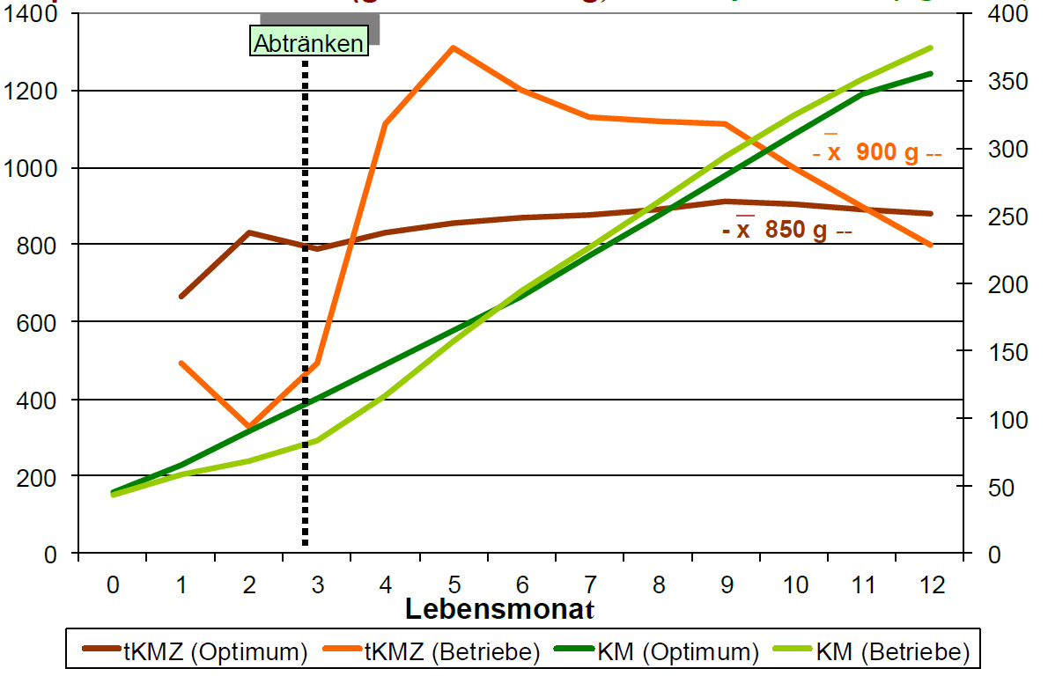
Tradīciju pārdomāšana
Diennakts pieaugums (g)
Dzīvmasa (kg)
Atšķiršana
Dzīves mēneši
Steinhöfel et al.

Slide 11
Tradīciju pārdomāšana
Normāla teļu izaudzēšana ar 400 g diennaksts pieaugumu
Pirmā gada laikā augstākais diennakts pieaugums – > 1100 g
kompensējošs pieaugums
Nozīmē vairāk tauku organisma audos
Vairāk organismā uzkrāto tauku

Slide 12
Tradīciju pārdomāšana
Diennakst pieaugums (kg)
Dzīvmasa (kg)
modified after GFE 2001

Slide 13
Mīts un taisnība
Kompensējošs pieaugums
Telīšu barības uzņemšanas spējas
Barības devu sastādīšana nav galvenais iemesls, principā telītes jāēdina pēc barības uzņemšanas spējām un tās augs (kā?)

Slide 14
Slaucamo govju telīšu dzīves cikls
Vecums Dzīmasa
No dzimšanas līdz atšķiršanai 0-3 mēneši 115 kg
Izaudzēšana 4-6 mēneši 200 kg
Augšana 6-12 mēneši 350 kg
Nobriešana 6-15 mēneši 400 kg
I grūsnība 15-22 mēneši 580 kg
II grūsnība 22-24 mēneši 630 kg

Slide 15
Slaucamo govju telīšu ēdināšanas cikls
Vecums
No dzimšanas līdz atšķiršanai 0-3 mēneši
Izaudzēšana 4-6 mēneši
Augšana/nobriešana 6-12 mēneši
I grūsnība 12-22 mēneši
„aizlaistās“ teles 22-24 mēneši

Slide 16
4 – 6 mēnešu ēdināšanas periods
Organisma šūnas potenciāli vairāk piemērotas proteīna, mazāk tauku uzņemšanai
Diennakts dzīvmasas pieaugums vairāk par 1000 g ir iespējams un vēlams
Enerģija 11,0 – 11,5 MJ ME/kg un 14,5 - 15% kopproteīna
Barības deva no augstražīgu /atnesušos govju grupas
Barības uzņemšanas spēja 2,80% sausnas rēķinot no dzīvmasas kilogramu svara

Slide 17
4 - 6 mēnešu ēdināšanas periods
Verzogerungszelt – auglības parametrs, dienas starp pirmo apsēklošanu un apsēklošanu, kuras rezultātā iestājas grūsnība. Ja grūsnība iestājas pēc pirmās apsēklošanas , Verzogerungszelt = 0
Diennakts pieaugums līdz 6 mēnešiem, g dienā

Slide 18
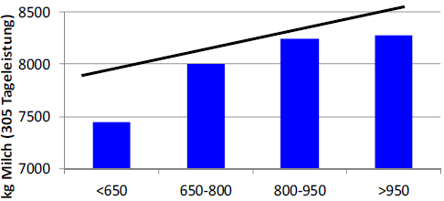
4 – 6 mēnešu ēdināšanas periods
Izslaukums, pirmā laktācija
Diennakts pieaugums līdz 6 mēnešiem, g dienā

Slide 19
6 – 12 mēnešu ēdināšanas periods
Šī perioda uzdevums ir pieaugums 800 g diennaktī
Izvairīties no vairāk par 900 g diennekts pieauguma (ķermeņa tauki!)
Enerģija …. MJ ME/ kg un …% kopproteīna
bet….

Slide 20
6 – 12 mēnešu ēdināšanas periods
Plānotais barības patēriņš gandrīz visās sistēmās:
2% sausnas rēķinot no dzīvmasas kilo- gramu svara (2 kg sausnas uz 100 kg dzīvmasas)
Izmēģinājumi Vācijā: > 2,3%
Nacionālā Zinātniskā Padome (NRC, ASV) 2001 2,37 %

Slide 21
6 – 12 mēnešu ēdināšanas periods
Problēmas / Izaicinājumi:
nosakot reālo barības uzņemšanas spēju fermas apstākļos , tā svārstās no 1,7% līdz 2,4%
Rupjās barības kvalitāte
Ēdināšanas sistēmas organizācija fermā
un galvenai faktors – kā to novērtēt?

Slide 22
6 - 12 mēnešu ēdināšanas periods
Barības uzņemšanas spēja 2,1 - 2,3 %
enerģija 10,5 MJ ME/kg un
12,5% kopproteīna
vai pievienot salmus, lai samazinātu enerģijas saturu ?
Cietstāvošu govju barības deva?

Slide 23
6 - 12 mēnešu ēdināšanas periods
Barības uzņemšanas spēja 1,7 – 2,0 %
enerģija 11,5 MJ ME/kg un
14,0% kopproteīna
Cietstāvošu govju barības deva?
Plus graudi un urīnviela?

Slide 24
6 - 12 mēnešu ēdināšanas periods un auglība

Slide 25
6 – 12 mēnešu ēdināšanas periods un ilgmūžība
Tabula paredzēta lektora vārdiskam skaidrojumam

Slide 26
Nākošais gads (līdz 7.. (?) mēnešu grūsnība)
Organims uzbūve – proteīns un – tauki diennakts pieaugumā
Diennakts pieauguns 200 kg dzīvmasa 500 kg dzīvmasa
600 g proteīns 16% 12%
tauki 10% 36%
800 g proteīns 15% 10%
tauki 12% 44%

Slide 27
Ēdināšana un viegla atnešanās
Telīšu ēdināšana, lai viegli atnestos ?
Smagas dzemdības parasti beidzas ar teļa un finansiālu zaudējumu 300€ apmērā?
440 kg mazāks izslaukums pret dzemdībām bez palīdzības
11% riskas zaudēt pašu jauno gotiņu
17% un vairāk problēmu apsēklojot pirmajā laktācijā
0,14 un vairāk apsēklošanas reižu līdz grūsnībai
13 dienas ilgāk neapsēklota

Slide 28
Ēdināšana un viegla atnešanās
Novērst pārbarošanu 8 - 3 nedēļas pēc apsēklošanas
Prasības:
53-55 MJ NEL telei dienā
1100 g nXP* telei dienā
* Vācu sistēmā lietots proteīna apzīmējums, kas ietver spureklī nenoārdītā barības proteīna un mikrobu veidotā proteīna summu divpadsmit pirkstu zarnā
Fischer, LLG Iden 2012

Slide 29
Ēdināšana un viegla atnešanās
Novērst pārbarošanu 8 - 3 nedēļas pēc apsēklošanas
barība atbilstošdi barība
vajadzībai pārbarošanai
5,6 MJ NEL/kg sausnas 6,0 MJ NEL/kg sausnas
Dzīvnieki 37 42
Enerģijas patēriņš
virs vajadzības 12 % 50%
Diennakts pieaugums 776 1257
Nedzīvi dzimušie teļi 5,4% 14,3%
Nedzīvi dzimušie teļi
grūtās dzemdībās 2,7% 11,9%
Fischer, LLG Iden 2012

Slide 30
Ēdināšana un viegla atnešanās
Novērst pārbarošanu 8 - 3 nedēļas pēc apsēklošanas
Vajadzība:
53-55 MJ NEL telei dienā
1100 g nXP telei dienā
Bet cik kg teles āpēd?
Fischer, LLG Iden 2012

Slide 31
Ēdināšana un viegla atnešanās
Ierobežots laiks grūsnu telīšu ēdināšanai?
Garums 1 nedēļa 2 nedēļas 3 nedēļas
Dienas 7 (0-11) 13,8 (12-46) 21,8 (17-49)
Dzīvnieku skaits 56 57 70
Grūsnība (dienas) 278 281 282
Dzīvmasa dzimstot (kg) 40,7 39,7 41,3
Atnešanas (%)
viegla 64,3 45,6 35,7
vidēja 28,6 47,4 57,1
smaga (veterināra palīdzība) 7,1 7,0 7,2
Sorge, U. 2005

Slide 32
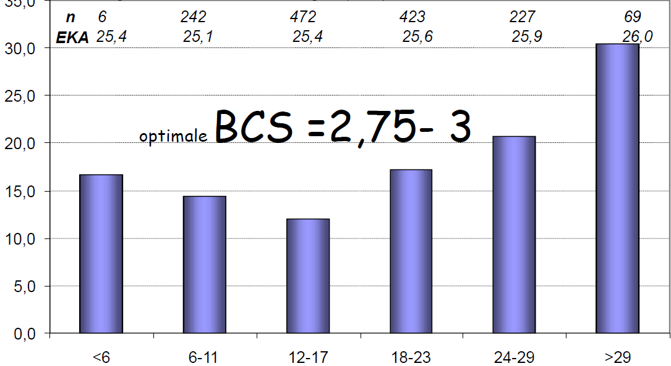
Ēdināšana un viegla atnešanās
Nedzīvi dzimuši, %
Ķermeņa tauku biezums (BCS) 1 mēnesi pirms atnešanās
Steinhöfel, Ilka 2005

Slide 33
Secinājumi
Slaucamo govju telīšu ēdināšani ir milzīga nozīme uz nākamās govs izslaukumu un produktīvā mūža ilgumu
Investīcijas un ieguldījumi telīšu izaudzēšanā ietaupa naudu (un stresu)

Slide 34
Secinājumi
Ēdināšana ietekmē telīšu auglību
Arī telīšu vieglu atnešanosa ietekmē ēdināšana
Nedzīvi dzimušo skaitu ietekmā ēdināšana
Ēdināšana nenozīmē tikai piepildīt barības bunkuru
Telīšu ēdināšana arī kaut ko maksā

Slide 35
Neapstrīdami fakti ?
Pirmās atnešanās vecums 22 - 24 mēneši
dzīvmasa
30 dienas pēc apsēklošanas 650 kg
10 dienas pirms sēklošanas 590 kg
nedzīvi dzimušie < 7%

Slide 36
Ieteikumi?
Fāze dzīvmasa (kg) vecums (mēneši) dzīvmasas pieauguns (g)
Piena 115 3 >850
Izaudzēšana 115 -200 6 >850
„Nobriešana“ 200 – 350 12 800 (izvairīties>900)
Apsēlošana 380 – 420 13 – 15 600 - 700
Grūsnība 1-7 mēneši 450 – 585 15 – 22 600 – 700
Grūsnās teles 585 – 650 22 – 24 750 - 850

Slide 37
Ieteikumi?
Fāze barības uzņemšana enerģija proteīns dzīvmasas pieaugums (g)
%/ kg dzīvmasas MJ ME n XP %
Piens >850
Izaudzēšana 2,85 10,7 15,0 >850
„Nobriešana“ 2,3 10,1 14,5 800 (izvairīties>900)
Apsēklošana 600 - 700
Grūsnība 1- 7 mēneši 2,15 9,2 12,0 600 – 700
Grūsnās teles 10,0 14,5 750 - 850

Slide 38
Dzīvnieku labturība
Es vēlos parādīt tikai dažas bildes ar teļiem būdiņās un dažos teikumos paskaidrot šo situāciju, ja vēl ir pietiekami daudz laika, lai to izdarītu.
Es neiekļāvu bildes ziņojumā, lai neradītu parāk lielu tā apjomu, kas varētu traucēt ziņojuma pārsūtīšanu ar E – pastu. .

Slide 39
Pateicos par uzmanību

